Slide 1
Метод поиска и устранения уязвимостей в открытом программном обеспечении для финансовой сферы
Выполнила: Шмелева А.С.

Slide 2




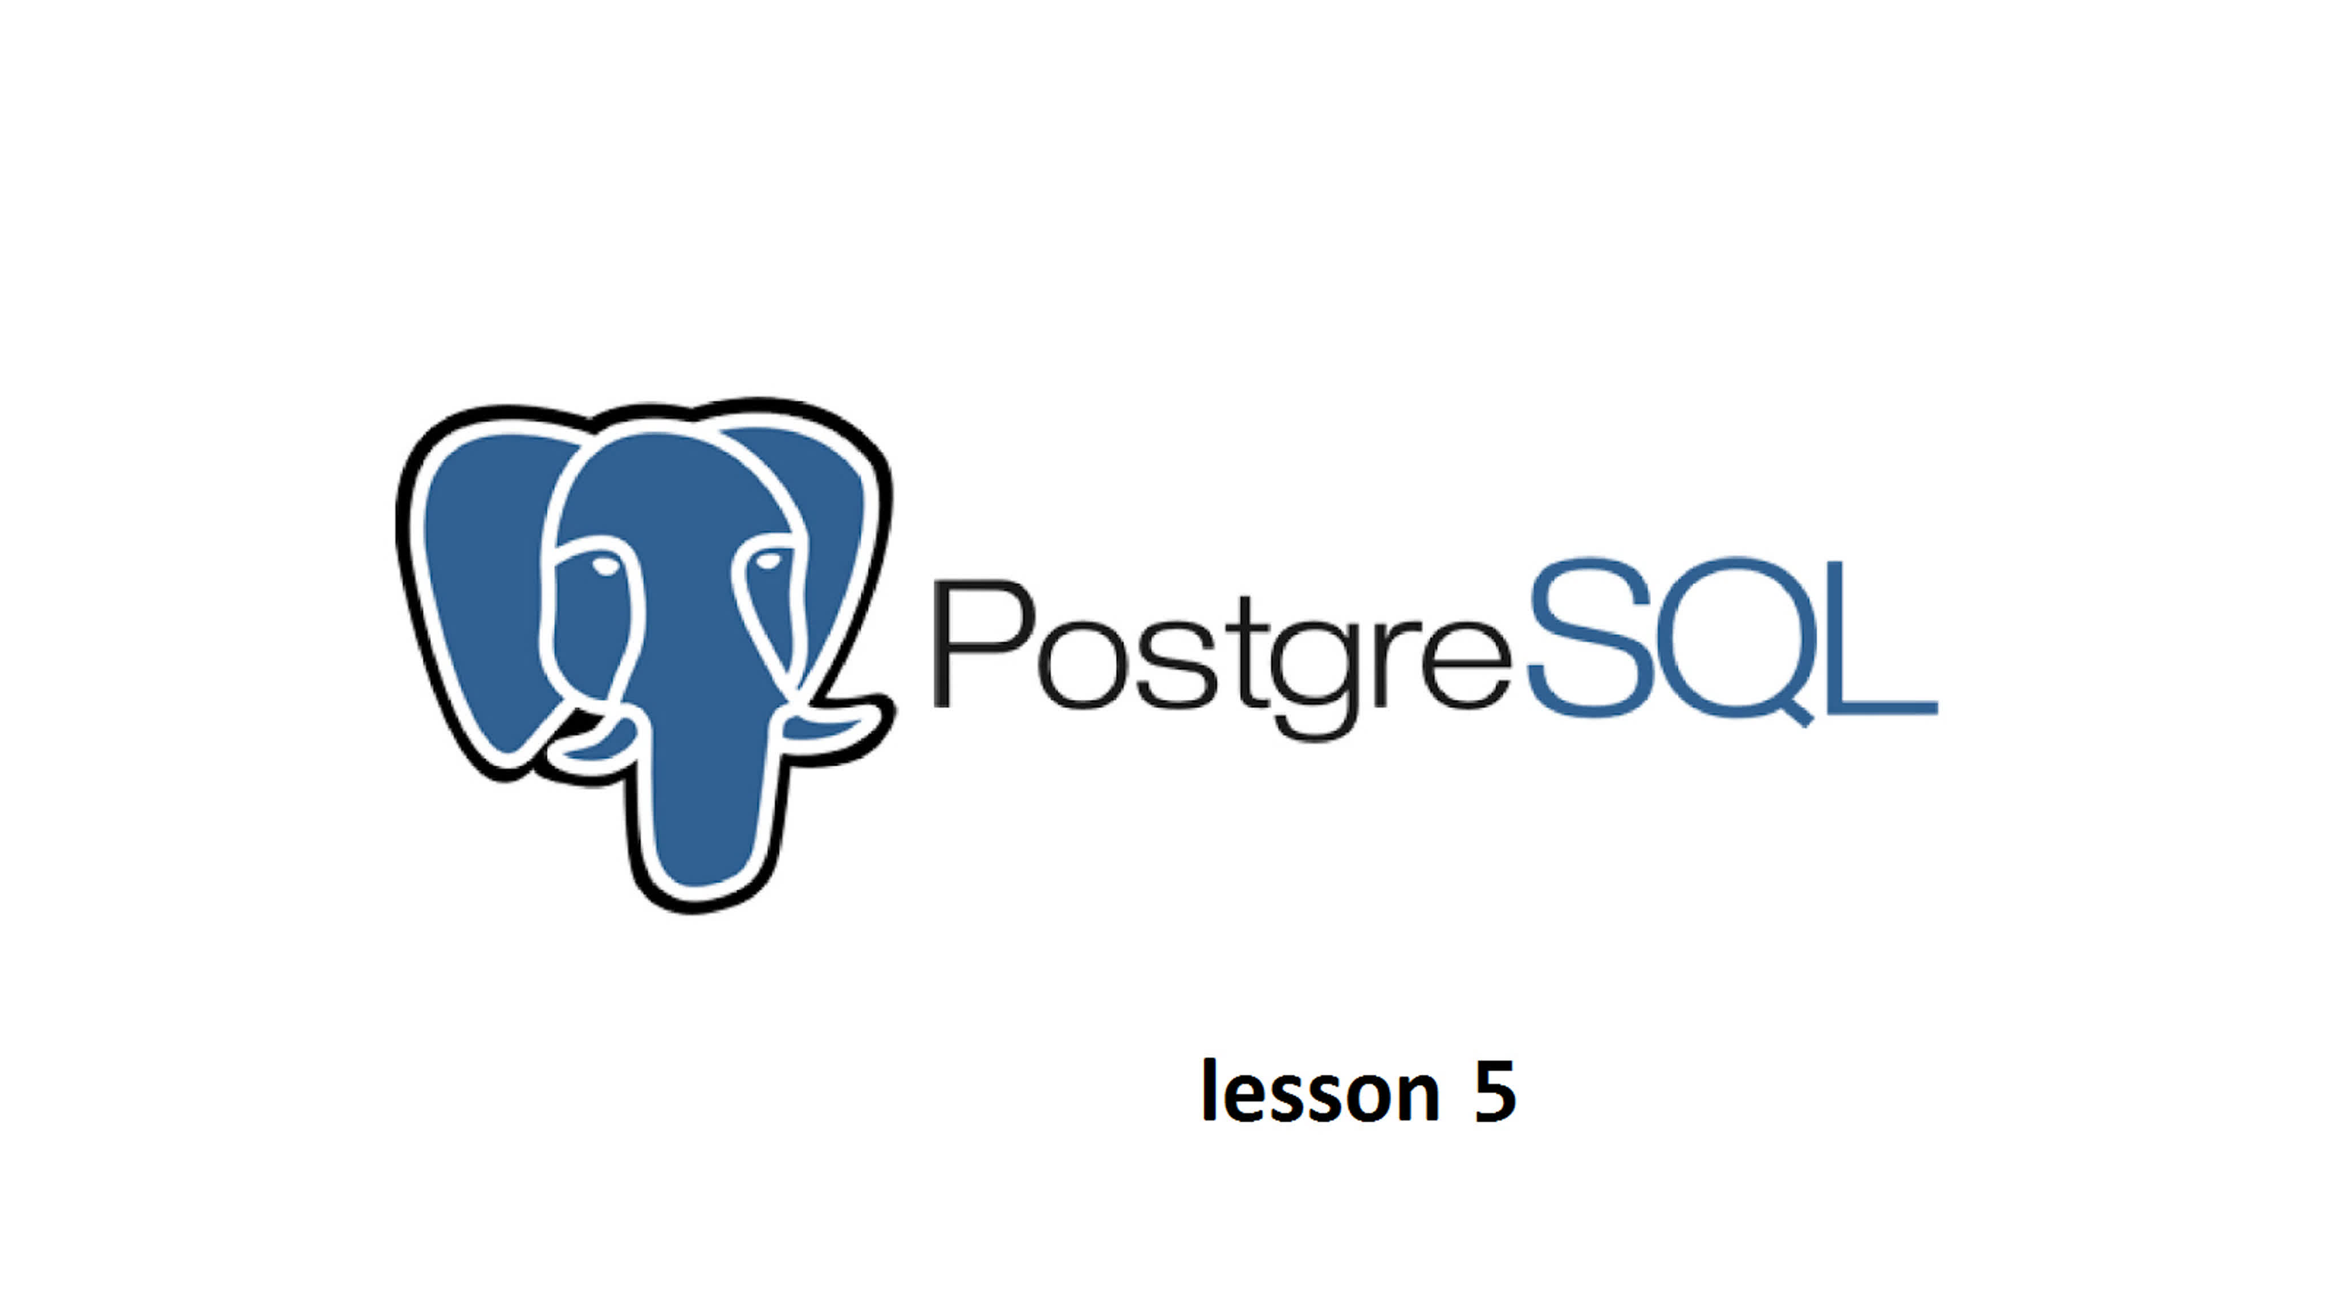
Открытое программное обеспечение
Особенности открытого ПО
Открытое программное обеспечение – программное обеспечение, распространяемое на условиях свободного лицензионного договора, дающего пользователю право использовать программу в любых, не запрещенных законом целях
Свобода использования
Доступ к исходному коду
Распространение
Совместная разработка
Риски использования открытого ПО
Недостаток поддержки
Низкий уровень безопасности

Slide 3



Открытое программное обеспечение в финансовой сфере
Используется для:
управления активами, бухгалтерии, анализа рынка, торговли и других финансовых операций.
Особенности использования
Уязвимости использования
Примеры
Гибкость и настраиваемость
Уязвимости информационной безопасности
Прозрачность
Недостаточная конфиденциальность
Экономия
Регуляторные риски
Финансовые риски

Slide 4

Цикл оценки защищенности открытого программного обеспечения для финансовой сферы
Определение критически важных функций
Анализ уязвимостей ПО
Проверка соответствия стандартам ИБ
Соблюдение законодательства и регулятивных требований
Регулярное обучение персонала
Проведение аудита ИБ ПО
Проведение пентеста
Использование специализированных инструментов для проверки ПО
Своевременное обновление программного обеспечения

Slide 5


Методика для поиска и устранения уязвимостей в открытом ПО для финансовой сферы
Проведение пентеста
Мониторинг обновлений безопасности
Регулярное обновление и повторная проверка
Использование уязвимостей известных библиотек
Применение принципов безопасной разработки
Участие в сообществе

Slide 6
Использованные инструменты статического анализа кода
Bandit – инструмент статического анализа кода на языке Python, который специализируется на поиске потенциальных уязвимостей безопасности.
Примеры уязвимостей, которые может обнаружить
использование функций для выполнения произвольного кода;
Преимущества использования
использование функций для выполнения произвольного кода;
Недостатки использования
ложные срабатывания: как и любой инструмент статического анализа кода, Bandit может выдавать ложные срабатывания, требующие дополнительной проверки;
недостаточная проверка входных данных, что может привести к атакам внедрения кода;
использование устаревших или слабых криптографических алгоритмов;
нарушение правил безопасности при работе с сетевыми запросами.
недостаточная проверка входных данных, что может привести к атакам внедрения кода;
использование устаревших или слабых криптографических алгоритмов;
нарушение правил безопасности при работе с сетевыми запросами.
ограничения по типам уязвимостей.

Slide 7
Использованные инструменты статического анализа кода
Safety – инструмент, который предназначен для проверки зависимостей в проектах на языке Python на наличие известных уязвимостей безопасности.
Примеры уязвимостей, которые может обнаружить
использование устаревших версий библиотек, в которых уже известны уязвимости;
Преимущества использования
простота интеграции;
Недостатки использования
ложные срабатывания: как и любой инструмент статического анализа кода, Safety может иногда выдавать ложные срабатывания, требующие дополнительной проверки;
недостаточно обновленные зависимости, которые могут содержать исправленные уязвимости в новых версиях;
зависимости с известными уязвимостями безопасности, которые могут быть использованы злоумышленниками для атак.
обширная база данных уязвимостей;
поддержка различных форматов файлов зависимостей.
ограничения по типам уязвимостей: Safety специализируется на обнаружении известных уязвимостей и не всегда может обнаруживать новые или неизвестные угрозы безопасности.

Slide 8
Использованные инструменты статического анализа кода
PyLint – это инструмент статического анализа кода для языка Python, который предназначен для поиска потенциальных ошибок, стилистических несоответствий и других проблем в исходном коде.
Примеры уязвимостей, которые может обнаружить
поиск потенциальных ошибок;
Преимущества использования
помощь в выявлении потенциальных ошибок и уязвимостей в коде до его запуска, что позволяет предотвратить многие проблемы на ранних этапах разработки;
Недостатки использования
сложность настройки и запуска для больших проектов из-за большого количества предупреждений, которые PyLint может генерировать.
проверка соответствия стандартам кодирования;
обнаружение потенциальных уязвимостей безопасности.
помощь в соблюдении стандартов оформления кода и улучшении читаемости и поддерживаемости кода.
Возможно потребуется некоторое время для изучения и понимания вывода результатов проверки, особенно для новых пользователей.

Slide 9
Разработанное ПО
Код выполняет ряд действий, связанных с загрузкой репозитория из Github, анализом его содержимого с помощью инструментов безопасности и статического анализа для файлов Python.
Результатом работы программы являются три файла, по одному на каждый используемый инструмент анализа. Файлы представлены в текстовом виде, могут быть открыты любым сопутствующим инструментом.
Разработанная программа является актуальной и полезной для разработчиков и сотрудников подразделений информационной безопасности по нескольким причинам:
Автоматизация процесса безопасности
Улучшение безопасности кода
Масштабируемость и повторное использование

Slide 10
Спасибо за внимание!

